Slide 1
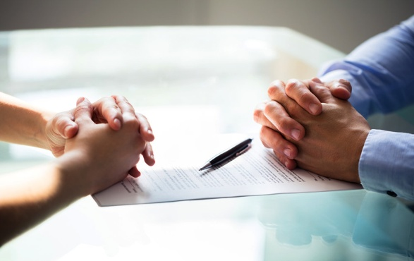
Русский язык
8
класс
Тема: Как указать на условие действия.

Slide 2
Второстепенные члены предложения
Второстепенные члены предложения
Обозначает действие предмета
Определение
Дополнение
Обстоятельство

Slide 3
Обстоятельства условия (shart holi)
Второстепенный член предложения
Обозначает условия совершения действия
и проявления признака действия.
Отвечает на вопрос
при каком условии?
Он просил позвонить (при каком условии?)
в случае необходимости.

Slide 4
Способы выражения обстоятельств условия
существительными в форме косвенных падежей с предлогом;
При разыгравшемся шторме
рыбакам не стоит выходить в открытое море.
Обстоятельства условия могут быть выражены
2) словосочетаниями;
Что она предпримет в случае моего согласия? Свободное время он посвящал чтению книг и умел в случае необходимости приготовить
обед.

Slide 5
Способы выражения обстоятельств условия
3) деепричастиями и деепричастными оборотами;
Снявши голову, по волосам не плачут (Пословица).
Не зная броду, не суйся в воду (Пословица).
Имея непромокаемый плащ, я мог бы ловить рыбу под дождём.
Обстоятельства условия могут быть выражены

Slide 6
Как подчёркиваются обстоятельства условия?
Обстоятельства
условия подчёркиваются
на письме
чередованием тире
и точки.

Slide 7
Обстоятельства условия
Обстоятельства условия всегда поясняют сказуемое:
В случае необходимости
(при каком условии?) обращайся ко мне за помощью без стеснения.
Чуден Днепр (при каком условии?)
при тихой погоде.

Slide 8
Обстоятельства условия
Простые предложения с обстоятельством условия можно трансформировать в сложное
с придаточной условия, употребив в нём подчинительные союзы «если», «когда», «ежели», «коли»:
При дождливой погоде река
может выйти из берегов. –
Если будет дождливая погода,
река может выйти из берегов.

Slide 9
Технология соответствий
К предложениям, данным в левом столбце, подберите соответствующие по значению
обстоятельства условия из правого столбца
(укажите стрелками).

Slide 10
Технология соответствий
… , я смог бы отправиться в путешествие. | При старании
… вы можете добиться многого. | Не зная истории культуры
Держите эту книгу в пределах досягаемости, чтобы … легко достать её. | Выиграв в лотерею
… , невозможно быть культурным человеком. | в случае болезни, усталости.
Чай, кофе должны употребляться в небольшом количестве для подъёма сил … | при необходимости
Главный член предложения, связанный с подлежащим по смыслу и грамматически. | Двусоставное.
Предложение, состоящее из одной грамматической основы. | Тире.
Субъект действия. | Сказуемое.
Предложение, состоящее из подлежащего и сказуемого. | Простое.
Знак препинания, который ставится между подлежащим и сказуемым, выраженными существительными в форме именительного падежа. | Подлежащее.
Главный член предложения, связанный с подлежащим по смыслу и грамматически. | Двусоставное.
Предложение, состоящее из одной грамматической основы. | Тире.
Субъект действия. | Сказуемое.
Предложение, состоящее из подлежащего и сказуемого. | Простое.
Знак препинания, который ставится между подлежащим и сказуемым, выраженными существительными в форме именительного падежа. | Подлежащее.

Slide 11
Технология соответствий. Проверьте!
… , я смог бы отправиться в путешествие. | При старании
… вы можете добиться многого. | Не зная истории культуры
Держите эту книгу в пределах досягаемости, чтобы … легко достать её. | Выиграв в лотерею
… , невозможно быть культурным человеком. | в случае болезни, усталости.
Чай, кофе должны употребляться в небольшом количестве для подъёма сил … | при необходимости
Главный член предложения, связанный с подлежащим по смыслу и грамматически. | Двусоставное.
Предложение, состоящее из одной грамматической основы. | Тире.
Субъект действия. | Сказуемое.
Предложение, состоящее из подлежащего и сказуемого. | Простое.
Знак препинания, который ставится между подлежащим и сказуемым, выраженными существительными в форме именительного падежа. | Подлежащее.
Главный член предложения, связанный с подлежащим по смыслу и грамматически. | Двусоставное.
Предложение, состоящее из одной грамматической основы. | Тире.
Субъект действия. | Сказуемое.
Предложение, состоящее из подлежащего и сказуемого. | Простое.
Знак препинания, который ставится между подлежащим и сказуемым, выраженными существительными в форме именительного падежа. | Подлежащее.

Slide 12
Цифровой диктант
Укажите номера словосочетаний
с обстоятельствами условия.

Slide 13
Цифровой диктант
1) встретить в случае задержки;
2) помочь при необходимости;
3) встретиться накануне;
4) уронить нарочно;
5) приготовить специально;
6) купить при желании;
7) забрести далеко;
8) герой поневоле;
9) лежать невдалеке;
10) приготовить впрок;
11) заниматься допоздна;
12) принять при температуре;

Slide 14
Цифровой диктант. Проверьте!
1) встретить в случае задержки;
2) помочь при необходимости;
3) встретиться накануне;
4) уронить нарочно;
5) приготовить специально;
6) купить при желании;
7) забрести далеко;
8) герой поневоле;
9) лежать невдалеке;
10) приготовить впрок;
11) заниматься допоздна;
12) принять при температуре.
Правильные ответы:
1, 2, 6, 12.

Slide 15
Технология «Корректор».
Восстановите пословицы,
собрав данные в разброс слова.

Slide 16
Технология «Корректор».
Если, знала, если, старость, бы, молодость, бы, могла.
Если, к, Магомет, идёт, гора, не, то, горе, Магомету, идёт, к.
Если, постелил, где, бы, соломки, знать, упадёшь, бы.

Slide 17
Технология «Корректор». Проверьте!
Если бы молодость знала, если бы старость могла.
Если гора не идёт к Магомету, то Магомет идёт к горе.
Если бы знать, где упадёшь, соломки бы постелил.

Slide 18
Словарная работа
условие – shart;
если, коли, ежели – agar;
при необходимости – zarur bo‘lsa;
при желании – xohish bo‘lsa;
при старании – tirishqoqlik bo‘lsa;
в случае – mabodo;
если бы – agarda;
в пределах досягаемости – yetib bo‘ladigan joyda;
без стеснения – ikkilanmasdan.
ив – sabab;
основание – asos;
сгоряча – shoshma-shosharlik bilan;
со зла – jahl ustida;
сослепу – ko‘r-ko‘rona;
поневоле – beixtiyor;
сдуру – ahmoqona;
неспроста – bejiz emas, bekorga emas;
растрогавшись – ta’sirlanib;
нерациональный – mantiqsiz;
экологический климат – ekologik iqlim.

Slide 19
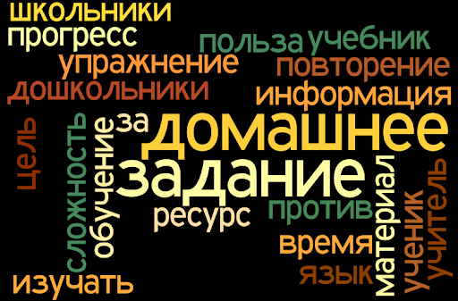
Задание для самостоятельного выполнения
Упражнение
298
§ 14. Как указать на условие действия.
Упражнение 114, 115 (стр. 49, 50).

